Slide 1
LABORATORIO DI GESTIONE DATI E RICERCA STORICO-EDUCATIVA
Cdl Educazione degli adulti
Dott.ssa Chiara Martinelli

Slide 2
Prerequisiti e obbiettivi
Preconoscenze in storia della scuola
Linee principali della ricerca educativa
Fonti utilizzate nella ricerca educativa
- Fonti primarie
- Fonti secondarie

Slide 3
Prerequisiti del corso
Il prerequisito è la conoscenza delle linee principali di sviluppo di storia della scuola italiana.
I corsisti hanno già affrontato gli insegnamenti “Storia dei processi formativi per la professione docente” e “Storia della formazione nelle istituzioni e nelle organizzazioni”

Slide 4
Obbiettivi del corso
Conoscere le principali linee di ricerca della storia della scuola
Conoscere le principali fonti utilizzate nella storia della scuola
Conoscere le principali banche dati

Slide 5
Obbiettivi del corso
Orientarsi tra le banche dati
Scegliere, selezionare e utilizzare le informazioni delle banche dati
Formattarle in una tabella Excel
Analizzare i dati raccolti

Slide 6
METODI DIDATTICI
Lezione dialogata
Apprendistato cognitivo
Esercitazioni pratiche su:
- Banca riviste della biblioteca Gino Bianco
- Banca dati dal sito http://www.lipari.istat.digibib

Slide 7
Prerequisiti e obbiettivi
Preconoscenze in storia della scuola
Linee principali della ricerca educativa
Fonti utilizzate nella ricerca educativa
- Fonti primarie
- Fonti secondarie

Slide 8
RIATTIVIAMO LE PRECONOSCENZE IN STORIA DELLA SCUOLA

Slide 9
Destra storica (1859 – 1876)
Legge Casati
Eterogeneità Stati preunitari
Decentramento amministrativo
Stagnazione iscritti

Slide 10
Destra storica (1859-1876)
Dopo elementari due tipi di scuola: scuola tecnica/istituto tecnico e ginnasio-liceo

Slide 11
Una delle prime inchieste: Italia Donati (1886)

Slide 12
Sinistra storica (1876-1896)
Legge Coppino 1877: obbligo fino alla terza elementare
Legge elettorale del 1882: istruzione elementare collegata a diritto di voto

Slide 13
Età giolittiana (1896-1914)
Crescita iscritti studenti istruzione tecnica e professionale
Riforma Orlando 1904: elementari ridotte a 4 anni. 5° e 6° elementare come “corso popolare”
Riforma Cocco-Ortu 1908: ordinamento dell’istruzione professionale

Slide 14
Riforma Gentile
Legge 1859/1923
Contro mobilità sociale degli studenti delle classi medie
Soppressione scuole tecniche (senza latino)

Slide 15
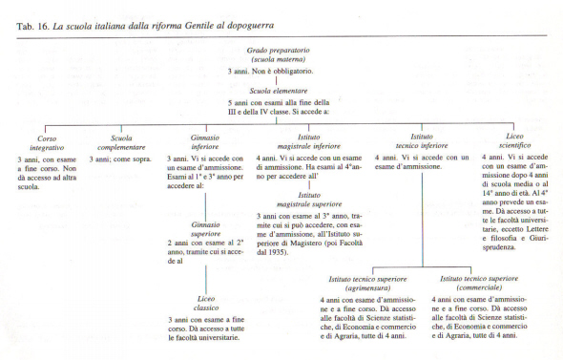

Slide 16
Fascismo (1924-1945)
Ritocchi alla Riforma Gentile.
Unica riforma quella di Giuseppe Belluzzo: nel 1929 riunisce corso integrativo, scuola complementare e scuola di avviamento al lavoro in scuola di avviamento professionale (tre anni, dopo le elementari).

Slide 17
Fascismo (1924-1945)
1931: nascita nuova scuola tecnica, per alunni che terminano scuola avviamento
1931: libro di testo unico per tutte le scuole
1936: introduzione educazione militare (sabato fascista)

Slide 18
La Carta della scuola (1939)
Realizzata da Giuseppe Bottai, Ministro dell’Educazione Nazionale dal 1936
Viene applicato solo UN punto della Carta:
I primi tre anni di ginnasio, istituto magistrale e istituto tecnico sono unificati nella Scuola Media

Slide 19
Ricostruzione e boom economico (1945-1960)
Pochi tentativi di riformare la scuola (da parte del ministro Gonella, 1948)
Scuola molto simile a quella ereditata dal Fascismo
Durante il boom economico, scuola non capace di formare i tecnici necessari

Slide 20
Centro-sinistra (1961-1966)
Nascita della scuola media unica: la scuola media di Bottai assorbe la scuola d’avviamento (1961)
Nascita della scuola di massa
Diffusione classi differenziali per “tardivi”
Spesso però nelle classi differenziali vengono iscritti poveri e meridionali

Slide 21
Centro-sinistra (1961-66)
Problemi nella capienza degli edifici
Diffusione doppi turni
Precariato scolastico alle stelle (58% nel 1959, 70% nel 1968)

Slide 22
Contestazione (1966-68)
Non si trovano i professori: in cattedra sono chiamati gli studenti universitari
Il boom economico finisce
Poche opportunità di lavoro per i diplomati tecnici e professionali
Contestazione autoritarismo scolastico e sociale
Desiderio di poter esprimere la propria individualità

Slide 23
Conseguenze contestazione (1968-1977)
1968: Accesso libero alle Facoltà universitarie
1971: Inserimento nelle classi ordinarie degli invalidi civili
1974: Decreti delegati, coinvolgimento famiglie e studenti nella scuola
1977: Introduzione nelle scuole ordinarie dell’insegnante di sostegno

Slide 24
Prerequisiti e obbiettivi
Preconoscenze in storia della scuola
Linee principali della ricerca educativa
Fonti utilizzate nella ricerca educativa
- Fonti primarie
- Fonti secondarie

Slide 25
TRE APPROCCI ALLA RICERCA STORICO-EDUCATIVA

Slide 26
APPROCCIO STORICO-PEDAGOGICO
APPROCCIO STORICO-SOCIALE
APPROCCIO STORICO-ECONOMICO

Slide 27
APPROCCIO STORICO-PEDAGOGICO
ATTENTO ALL’EVOLUZIONE DELLE IDEE PEDAGOGICHE E DELLE TECNICHE DIDATTICHE
ATTENTO ALLE LEGGI E A COME RIFLETTONO I MUTAMENTI PEDAGOGICI

Slide 28
APPROCCIO STORICO-SOCIALE
DA ANNI ‘70-’80
IL CONTRIBUTO DELLA SCUOLA DE LES ANNALES
IL CONTRIBUTO DELLA MICROSTORIA
IL QUADERNO DI SCUOLA COME ESEMPIO DI SCRITTURA POPOLARE

Slide 29
APPROCCIO STORICO-SOCIALE
ATTENZIONE SUL RAPPORTO TRA LA SCUOLA E LA SOCIETA’:
LA SOCIETA’ CHE INFLUENZA LA SCUOLA
LA SCUOLA CHE INFLUENZA LA SOCIETA’

Slide 30
APPROCCIO STORICO-ECONOMICO
DA ANNI ‘60
IL “CAPITALE UMANO” COME ELEMENTO CHE SPIEGA LA CRESCITA ECONOMICA

Slide 31
IL CAPITALE UMANO
ANNI ‘60: KUZNETS, UN ECONOMISTA STATUNITENSE, SCOPRI’ CHE L’AUMENTO DELLE CONOSCENZE E DELLA TECNOLOGIA “SPIEGAVA” (CIOE’ CONTRIBUIVA) ALMENO UN TERZO DELLA CRESCITA ECONOMICA DEGLI STATI UNITI DALL’INIZIO DEL XX SECOLO.

Slide 32
IL CAPITALE UMANO
LA CONOSCENZA NON ESISTE COME UN BENE A SE STANTE (TIPO UN MACCHINARIO) MA E’ SEMPRE “INCARNATA” IN UNA PERSONA
PER QUESTO MOTIVO, LA CONOSCENZA INTERNA A UNA PERSONA VENNE CHIAMATA “CAPITALE UMANO”

Slide 34
APPROCCIO STORICO-ECONOMICO
ATTENZIONE SU:
QUALI CAUSE SONO ALLA BASE DELLA MINOR CRESCITA ECONOMICA DEL SUD
QUANTO LA CRESCITA DEL PIL ITALIANO DIPENDA DALLA SCOLARIZZAZIONE

Slide 35
Prerequisiti e obbiettivi
Preconoscenze in storia della scuola
Linee principali della ricerca educativa
Fonti utilizzate nella ricerca educativa
- Fonti primarie
- Fonti secondarie

Slide 36
FONTI UTILIZZATE NELLA RICERCA STORICO-EDUCATIVA
FONTI PRIMARIE
FONTI SECONDARIE

Slide 37
FONTI PRIMARIE
ARCHIVI
LEGGI
COMPITI SCOLASTICI
DIARI DI SCUOLA
ARTICOLI DI RIVISTE PEDAGOGICHE
(MA ATTENZIONE!)

Slide 38
ARCHIVI
Archivi:
Scolastici
Comunali
Prefettizi
Statali
Regionali
ATTENZIONE: QUASI SEMPRE NON DIGITALIZZATI E SPESSO NON INVENTARIATI ONLINE

Slide 39
ARCHIVI SCOLASTICI
Conservati nelle scuole, se le scuole non sono state chiuse
Se le scuole sono state chiuse, depositati presso il Comune o l’Archivio di Stato di competenza

Slide 40
ARCHIVI SCOLASTICI
Condizioni spesso precarie
Assenza nelle scuole di archivisti

Slide 41
COSA CONSERVANO?
Relazioni di fine anno
Relazioni didattiche sulle singole discipline
Statistiche e dati sociali sugli alunni
Diari di scuola (maestri; dal 1924)

Slide 42
ARCHIVI DEGLI ENTI LOCALI
Importanti perché:
Comuni ed enti locali finanziavano le scuole
Maestri fino al 1911 dipendenti da Comuni

Slide 43
ARCHIVI PREFETTURA
Dove?
Negli Archivi di Stato
Gli Archivi di Stato sono in OGNI provincia
Per esempio, Archivio di Stato di Firenze
Archivio di Stato di Prato
Archivio di Stato di Pistoia

Slide 44
ARCHIVI PREFETTURA
Cosa?
Negli archivi delle prefetture e delle sottoprefetture molta attenzione all’ordine pubblico – manifestazioni, insegnanti segnalati…

Slide 45
TROVARE FONDI ARCHIVISTICI ONLINE
DUE MACROCATEGORIE:
ARCHIVI DI STATO
ARCHIVI NON DI STATO

Slide 46
ARCHIVI DI STATO
Nei siti degli Archivi di Stato potete trovare l’elenco dei fondi conservati
Talvolta sono presenti gli inventari online

Slide 47
GUARDIAMO UN ESEMPIO…
L’inventario dell’Archivio della Sottoprefettura (poi Prefettura) di Pistoia
http://www.archivi.beniculturali.it/dga/uploads/documents/Strumenti/Strumenti_CXXXIV.pdf

Slide 48
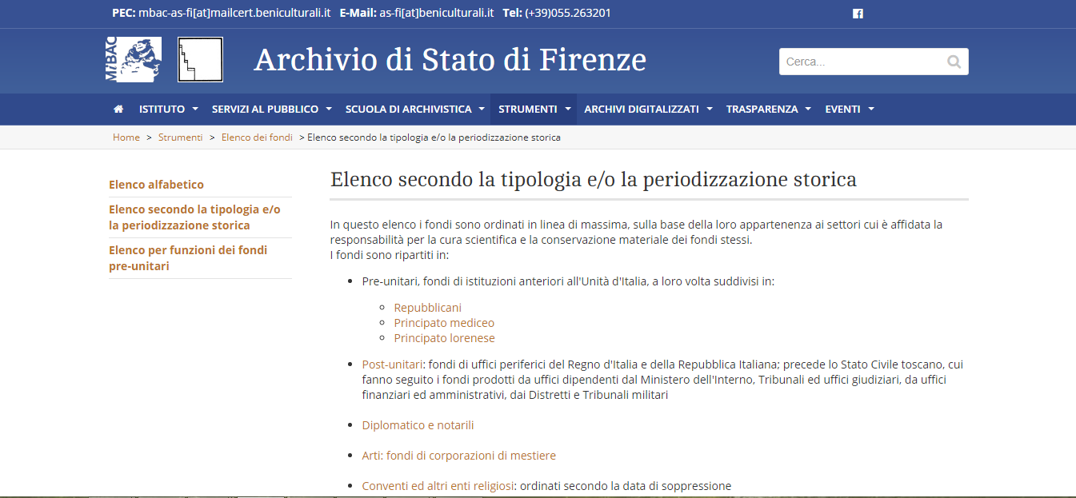

Slide 49
ARCHIVI NON DI STATO
SISTEMA INFORMATICO APPLICATO PER LE SOPRINTENDENZE ARCHIVISTICHE

Slide 50
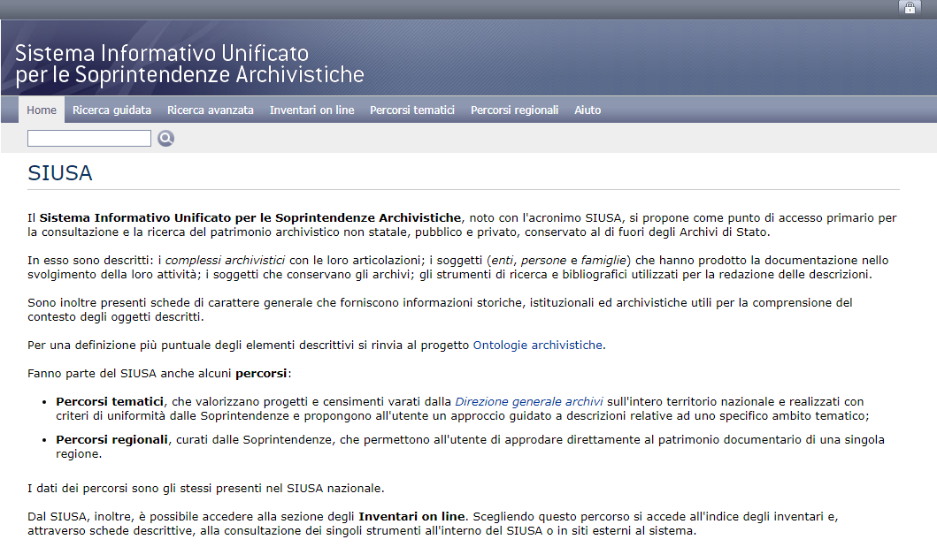

Slide 51
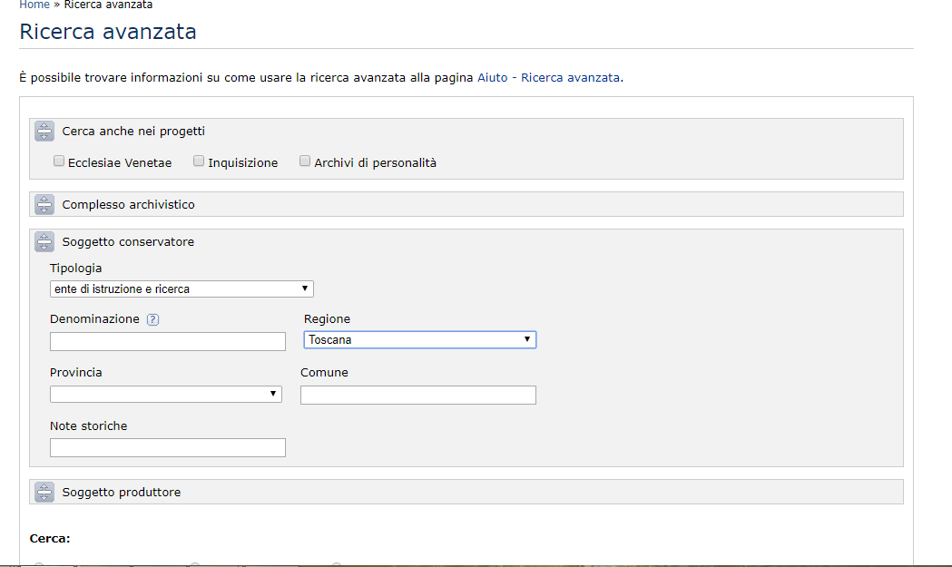

Slide 52
FONTI PRIMARIE
ARCHIVI
LEGGI
COMPITI SCOLASTICI
DIARI DI SCUOLA
ARTICOLI DI RIVISTE PEDAGOGICHE
(MA ATTENZIONE!)

Slide 53
LE LEGGI
ATTENZIONE!
LE LEGGI DELLO STATO UNITARIO SONO STATE TUTTE PUBBLICATE SULLA GAZZETTA UFFICIALE
LA GAZZETTA UFFICIALE (O ANCHE G.U.) E’ STATA COMPLETAMENTE DIGITALIZZATA

Slide 54
COME SI CERCA UNA LEGGE?
Alcune leggi famose, come la Legge Casati o la Riforma Gentile, sono conosciute con il cognome del Ministro o del parlamentare che le ha proposte…
…Ma quasi mai è così semplice!

Slide 55
LE LEGGI
PER CERCARE UNA LEGGE, BISOGNA CONOSCERE:
D.LGS 66/2017
TIPO DI LEGGE
NUMERO DELLA LEGGE
ANNO DI EMANAZIONE DELLA LEGGE

Slide 56
ABBREVIAZIONI
L. = Legge
D.L. = Decreto Legge
D.Lgs = Decreto Legislativo
R.D. = Regio Decreto (fino al 1946).

Slide 57
LE LEGGI
PER CERCARE UNA LEGGE, SPESSO BASTA DIGITARE SU GOOGLE LA SIGLA DELLA LEGGE E INDIRIZZARSI SU UN SITO ATTENDIBILE (COME PER ESEMPIO I SITI DELLE UNIVERSITA’)

Slide 58
UN ESEMPIO

Slide 59
MA ESISTE UN METODO PIU’ SICURO

Slide 60
LA GAZZETTA UFFICIALE
LA GAZZETTA UFFICIALE SI DIVIDE IN:
GAZZETTA UFFICIALE DELLA REPUBBLICA ITALIANA (DAL 1946 A OGGI)
GAZZETTA STORICA DEL REGNO D’ITALIA (DAL 1861 AL 1946)

Slide 61
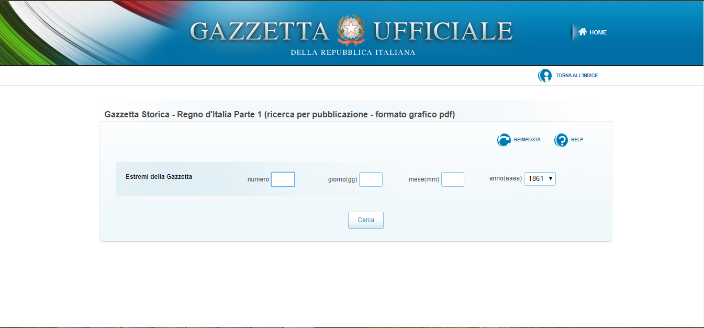
https://www.gazzettaufficiale.it/ricerca/pdf/foglio_ordinario1/1/0/0?reset=true

Slide 62
E SE DEVO CERCARE UN PROGETTO DI LEGGE?
https://storia.camera.it/#nav

Slide 63
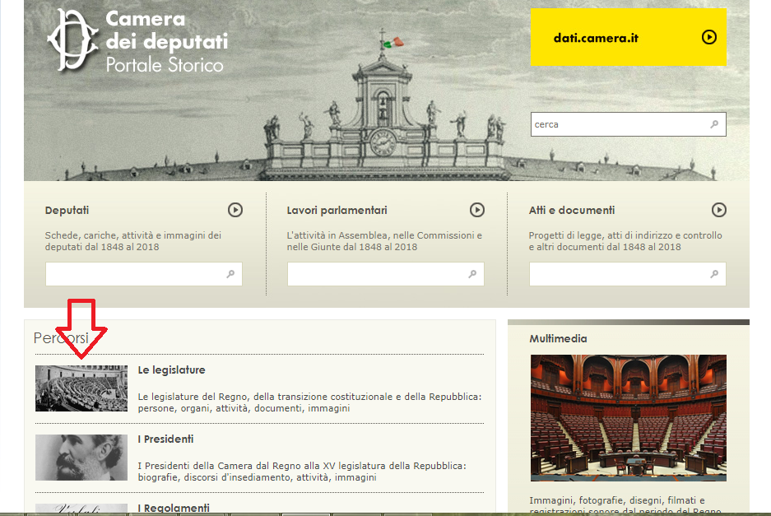

Slide 64
CHE COSA ABBIAMO IMPARATO
RIATTIVAZIONE DELLE PRECONOSCENZE
DISTINZIONI NELLA RICERCA STORICA-EDUCATIVA
DISTINZIONE TRA FONTI PRIMARIE E FONTI SECONDARIE
RICERCA DI FONTI ARCHIVISTICHE E LEGISLATIVE

Slide 65
COSA AFFRONTEREMO NELLA PROSSIMA LEZIONE
COMPLETEREMO L’ANALISI SULLE FONTI PRIMARIE
ANALIZZEREMO LE FONTI SECONDARIE
ESERCITAZIONE: ANALIZZEREMO UNA FONTE PRIMARIA

Slide 66
GRAZIE PER L’ATTENZIONE!
Mail: chrmartinelli@gmail.com

